Slide 1


TITOS

Slide 2

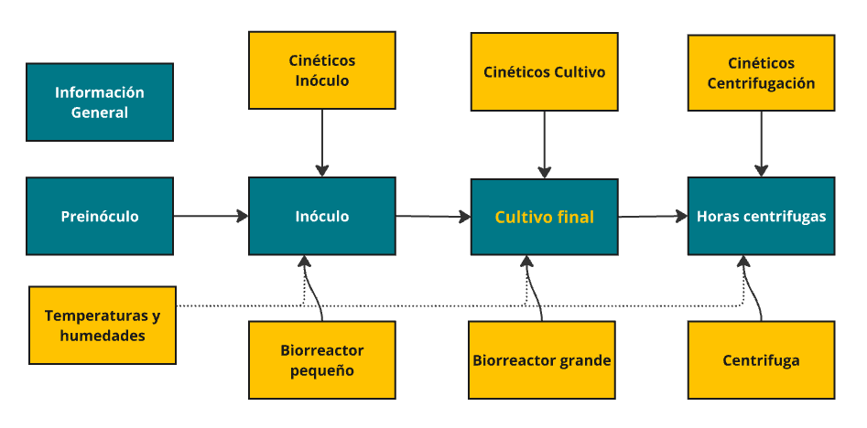
TITOS
Exploración de los datos
Tablas de datos de lote: un registro por cada lote.
Tablas de datos de evolución: una serie temporal por cada lote.
Objetivo:
en un proceso productivo, estimar la concentración de la variable Producto 1 en el antígeno final

Slide 3
TITOS
2. Preparación de los datos
Nota: En el proyecto calculamos la media, mediana, máximo, mínimo y desviación estándar.
Lote | Variable 1 | Producto 1
001 | 90 | 10
002 | 80 | 20
003 | 110 | 0
Lote | Var 1 | Var 2 (media) | Var 2 (mínimo) | Producto 1
001 | 90 | 40 | 10 | 10
002 | 80 | n | n | 20
003 | 110 | n | n | 0
Lote | Timestamp | Variable 2
001 | 9:00:00 | 60
001 | 9:15:00 | 10
001 | 9:30:00 | 40
001 | 9:45:00 | 50
Lote | Var 2 (media) | Var 2 (mínimo)
001 | 40 | 10
Ejemplo: si sabemos que un alumno ha hecho dos exámenes y su media es de 7.5 con desviación estándar de 2.5, podemos inferir que las notas eran 5 y 10.

Slide 4
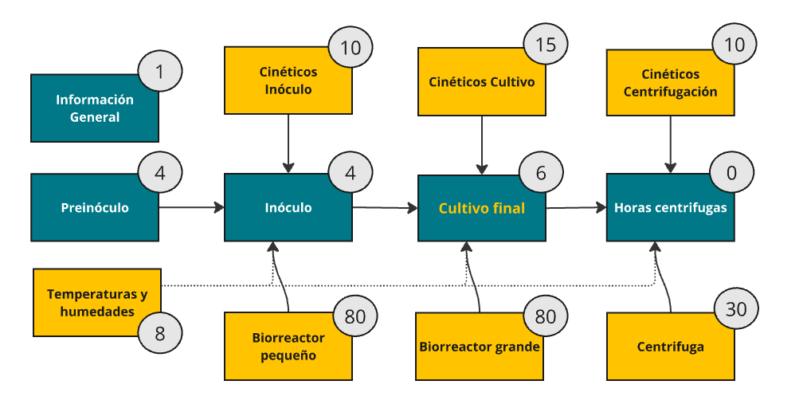
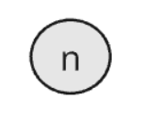
TITOS
2. Preparación de los datos
número de variables
Aspectos clave:
Identificadores: Lote, ID_Bioreactor, ID_centrifuga, OF, fechas…
Elección de frascos en Preinóculo
Lotes parentales en Inóculo
Estandarización de Horas centrifugas
Nota: Pasamos de 67 variables a 298

Slide 5
TITOS
3. Selección de variables
298 variables
259
43
29
26
18
Varianza
Correlación
Colinealidad
Lasso
Random Forest
Valores Faltantes
A más varianza más información.
Descartamos aquellas con varianza menor a 0.001
Una correlación con la variable a predecir indica que están relacionadas.
Eliminamos aquellas con correlación menor a 0.3
Las variables que aportan la misma información pueden confundir al modelo.
Entre aquellas con correlación mayor a 0.95, nos quedamos con la que presente mayor correlación con la variable objetivo.
Penaliza la cantidad de variables, forzando a que solo las más relevantes mantengan un coeficiente distinto de cero.
Eliminamos las variables cuyo coeficiente resulte en cero.
Evalúa la importancia de cada variable basándose en cuánto reduce la mezcla de distintos tipos de datos en cada división.
Tras validación cruzada, nos quedamos con las que mejor resultado dan.
Imputamos los valores faltantes de cada variable según su distribución estadística.
Media para distribución normal y mediana si la distribución es asimétrica.
Nota: correlación encuentra relaciones lineales y random forest encuentra relaciones no lineales.

Slide 6
TITOS
4. Modelado y predicción de los datos
Modelos explorados
¿Por qué elegimos Regresión Lasso?
1. Regresión Lineal
2. Regresión Ridge
3. Regresión Lasso
4. Regresión Elastic Net
5. Maquina de vector soporte regresiva
6. Regresión de los K vecinos más cercanos
7. Arbol de decisión regresivo
8. Random Forest regresivo
9. Regresión Gradient Boosting
10. Regresión XGBoost
11. Regresión LGBM
12. Regresión CatBoost
13. Ensemble de Lineal, Ridge y Elastic Net
Comúnmente usado desde 1996
Muy habitual en problemas de genética (pocas muestras y muchas variables, y en el conjunto de entrenamiento de la fase dos tenemos 151 registros)
Poco tiempo de computación (en nuestro caso se entrenó en 0.06 segundos)
Perfectamente explicable
Excelentes resultados

Slide 7


TITOS
5. Regresión Lasso
Regresión Lineal
Regresión Lasso
Aplica una penalización que puede llevar los coeficientes a cero, simplificando el modelo.
De forma general, reduce los coeficientes de todas las variables.
Todo esto tiende a aumentar el sesgo y disminuir la varianza, mejorando la generalización sobretodo en datos ruidosos.

Slide 8
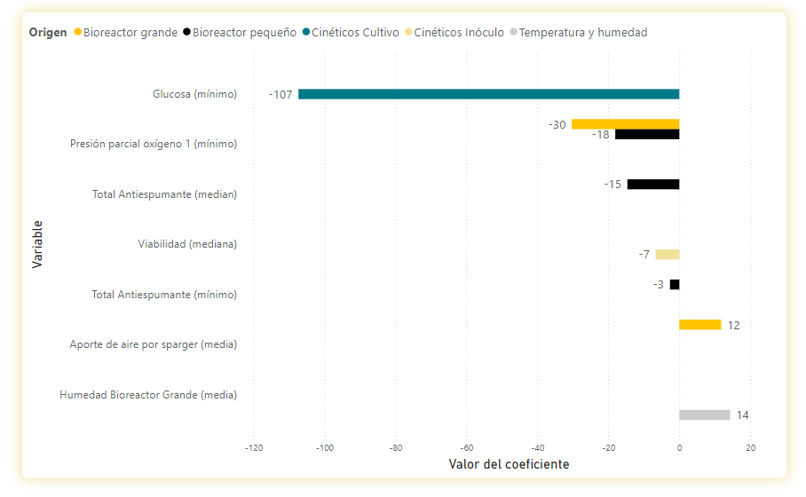
TITOS
6. Visualización y explicación de los resultados
Nota: Un coeficiente de -107 nos indica que por cada unidad que se aumente, manteniendo el resto de variables constantes, el Producto 1 se reducirá en 107 unidades.

Slide 9
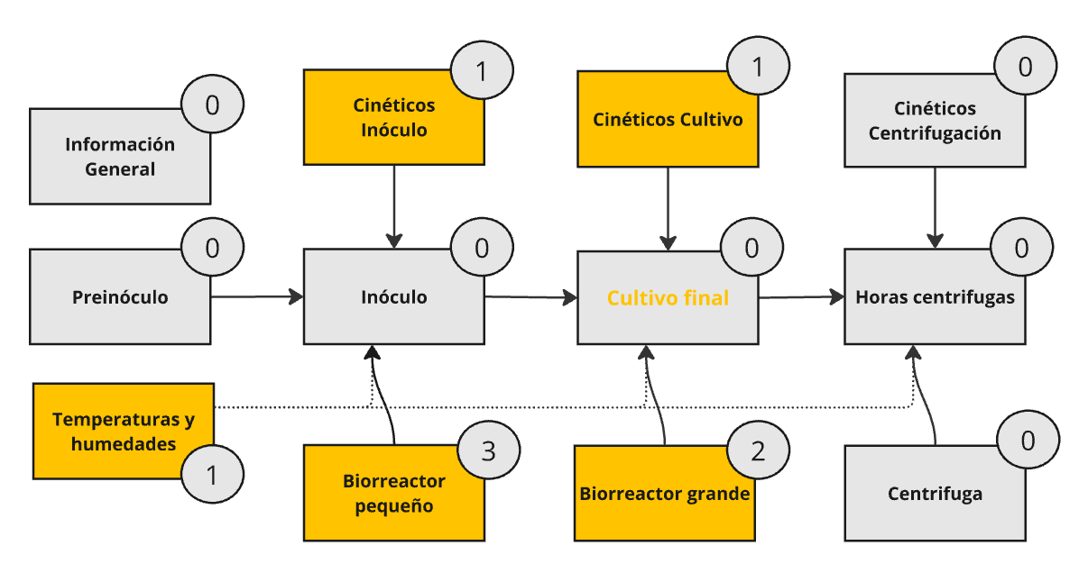
TITOS
6. Visualización y explicación de los resultados
Tablas de datos de evolución.
Bioreactores.
Glucosa y Presión parcial oxígeno (mínimo).
Puntos clave

Slide 10
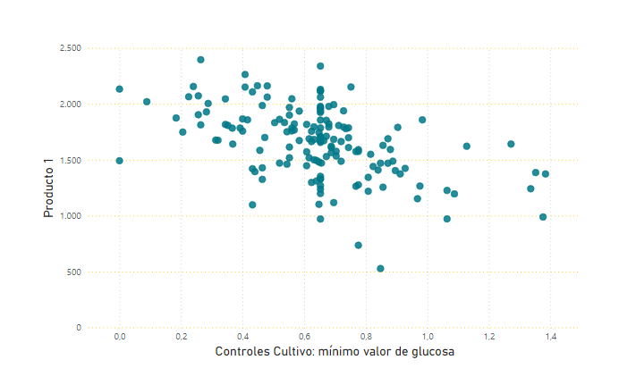
TITOS
6. Visualización de los resultados
Si proyectamos la variable más importante vemos una clara relación con el Producto 1

Slide 11
TITOS
7. En resumen
En inóculo tenemos 6 variables (tabla donde se encuentra Producto 1).
Uniendolo todo y calculando estadísticos (media, mediana, máximo, mínimo y desviación estándar) obtenemos 298 variables.
Seleccionamos variables: varianza, correlación, colinealidad, lasso, random forest. Reduciendo las variables a 18.
Imputamos los valores faltantes, la media o mediana según su distribución.
Usamos la Regresión Lasso para realizar la predicción (usando 8 variables).

Slide 12


Slide 13

TITOS

